Slide 1
10.26 work report
曾晓雨 2001210701

Slide 2
This week
学位论文的综述部分阅读
《基于深度学习的网络流量入侵检测研究》：2020年，硕士，中科院
《基于深度学习的网络流量分类及异常检测方法研究》：2018年，博士，中科大
《大规模网络流量异常检测方法研究》：2018年，博士，吉林大学
恶意流量分类算法
基于分类：有监督的机器学习
SVM：Method and system for confident anomaly detection in computernetwork traffic
NB：Early detection of network element outages based on customer trouble calls
神经网络:
Applying convoluntional neural network for network intrusion detection
A deep learning approach for network intrusion detection system
基于聚类：无监督的检测方法
unsupervised clustering approach for network anomaly detection

Slide 3
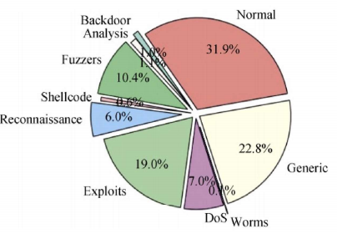
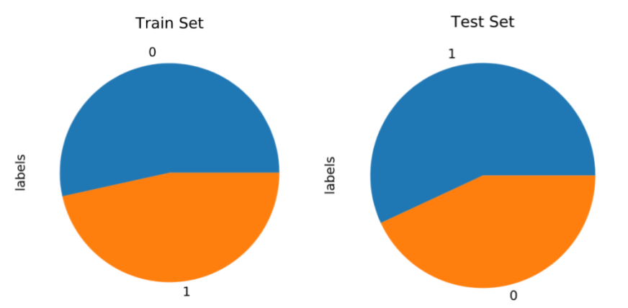
This week
数据库
NSL-KDD，1999
UNSW-NB15，2015
CICIDS2017，2017
Next week
数据库分析的进一步分析
近一两年的会议/期刊论文查询和阅读

